Slide 1

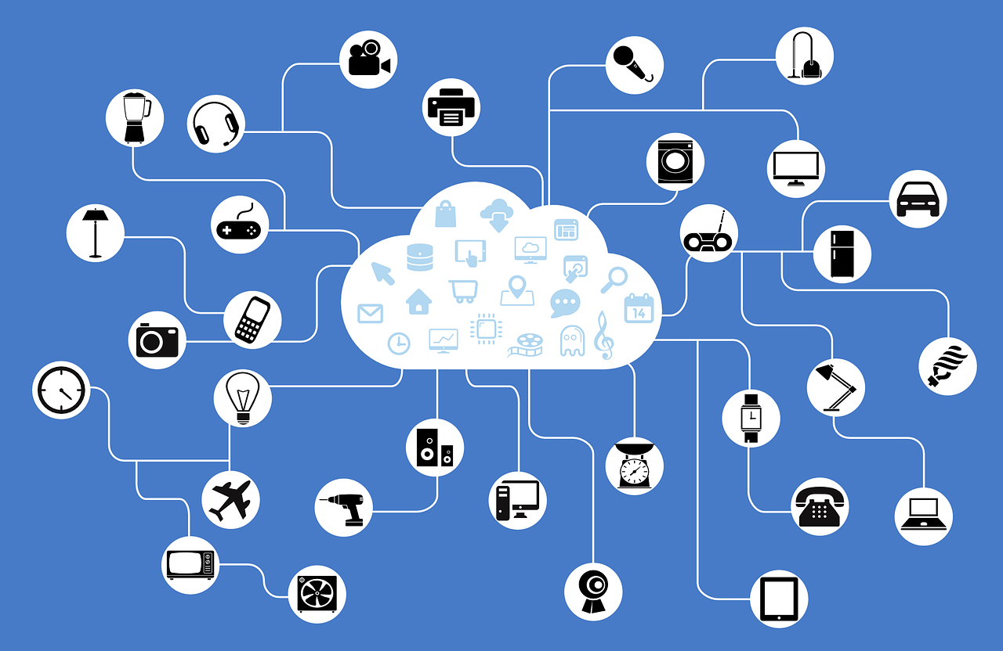
เทคโนโลยีอินเตอร์ของสรรพสิ่ง (Internet of Things: iot)
กลุ่มวิจัยวิทยาการหุ่นยนต์และปัญญาประดิษฐ์
คณะวิทยาศาสตร์ มหาวิทยาลัยพะเยา

Slide 2
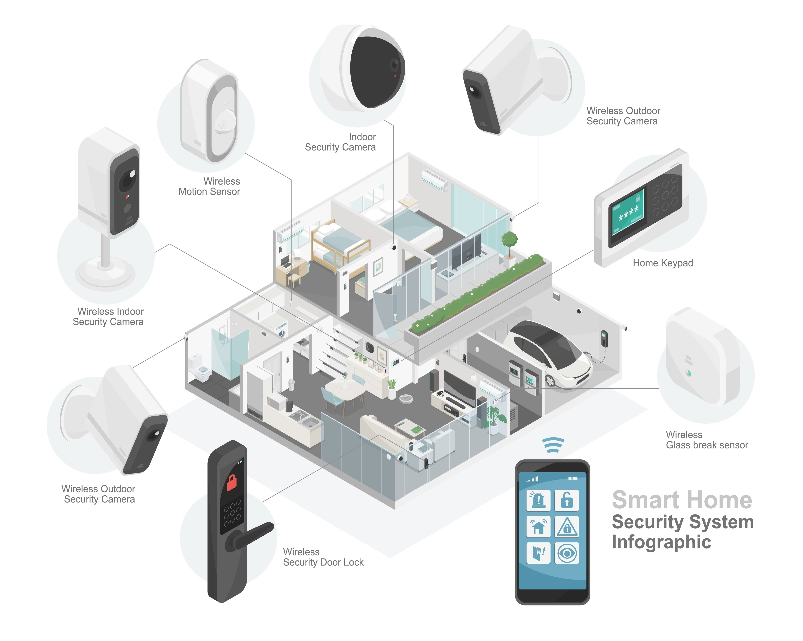
IoT คืออะไร? (Internet of Things)
IoT ย่อมาจาก Internet of Things หรือ อินเทอร์เน็ตของสรรพสิ่ง ลองนึกภาพว่าสิ่งของรอบตัวเราสามารถเชื่อมต่อกับอินเทอร์เน็ตได้ และคุยกันเองได้
อุปกรณ์ IoT มีอะไรบ้าง?
อุปกรณ์เหล่านี้มีได้ตั้งแต่ของใช้ในบ้านทั่วไป
หลอดไฟอัจฉริยะ: เปิด-ปิดได้จากมือถือ
ทีวี หรือเครื่องปรับอากาศ: สั่งงานด้วยเสียงได้
ไปจนถึงอุปกรณ์ที่ใช้ในงานเฉพาะทาง
เซนเซอร์: ตรวจจับอุณหภูมิ, ความชื้น
รถยนต์: เชื่อมต่อกับอินเทอร์เน็ตเพื่อนำทางและรายงานข้อมูล
ต้นกำเนิดของ IoT
แนวคิดนี้เริ่มขึ้นในปี 1999 โดย Kevin Ashton นักวิทยาศาสตร์คอมพิวเตอร์ชาวอังกฤษ เขาเป็นคนแรกที่ใช้คำว่า "Internet of Things" ในบทความของเขาที่ MIT
หลักการทำงานง่ายๆ
อุปกรณ์ IoT จะมีสมอง (ชิปคอมพิวเตอร์) ที่ทำให้มันฉลาดขึ้น สามารถ รับ-ส่งข้อมูล ผ่านอินเทอร์เน็ตได้ และนำข้อมูลนั้นมา ทำงานร่วมกัน กับอุปกรณ์อื่นๆ หรือกับเรา เพื่อให้ชีวิตเราสะดวกสบายขึ้น

Slide 3

การสร้างอุปกรณ์ IoT ด้วย ESP RainMaker

Slide 4
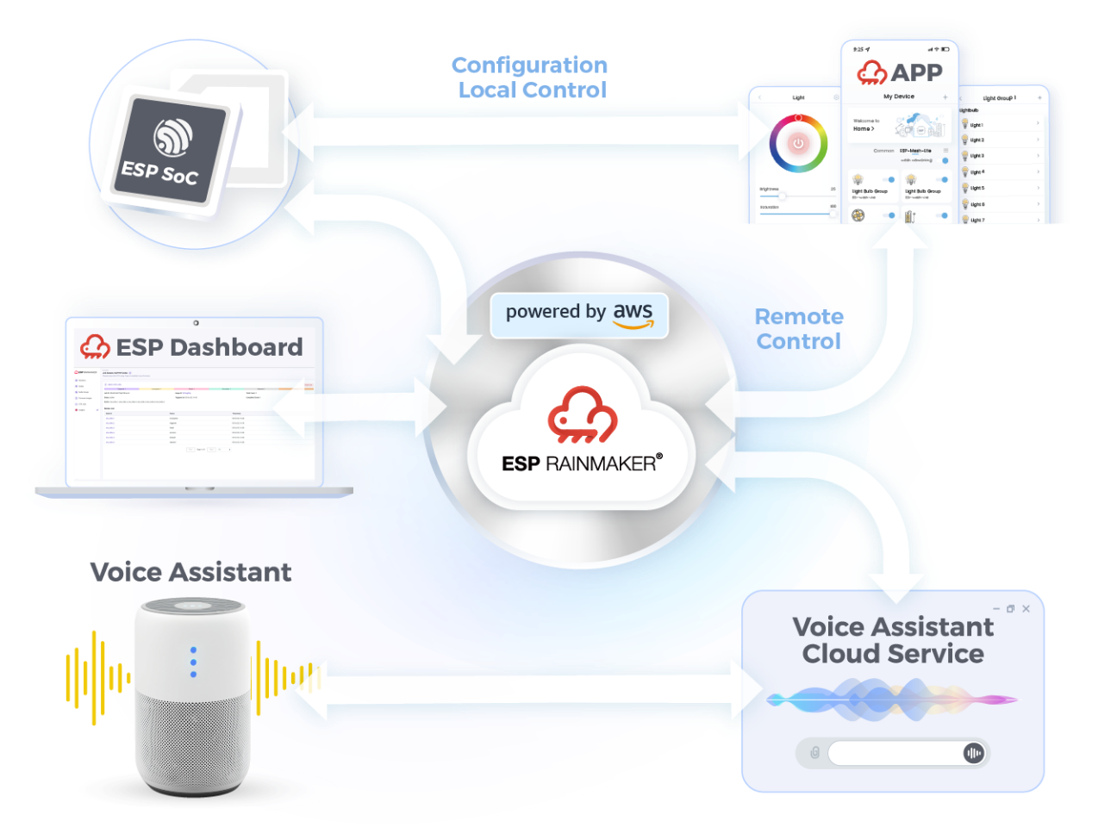
ESP RainMaker คืออะไร?
เป็นโปรแกรมสำเร็จรูปจากบริษัท Espressif ที่ช่วยให้เราสร้างอุปกรณ์ที่ควบคุมจากระยะไกลและดูสถานะต่างๆ ได้ง่ายขึ้น โดยใช้ชิปตระกูล ESP32 ที่ใช้ในโปรเจกต์ IoT ต่างๆ โดยเราไม่ต้องตั้งค่าระบบคลาวด์ที่ซับซ้อนด้วยตัวเองเลย

Slide 5
จุดเด่นและประโยชน์หลักๆ
ไม่ต้องตั้งค่าคลาวด์: แค่กำหนดคุณสมบัติของอุปกรณ์ในโค้ด (firmware) ระบบคลาวด์ก็จะปรับตามให้อัตโนมัติ ทำให้เราไม่ต้องเสียเวลาเขียนโค้ดสำหรับระบบคลาวด์เลย
แอปมือถืออัจฉริยะ: มีแอปมือถือทั้งบน Android และ iOS ที่สามารถปรับหน้าตาได้เองตามคุณสมบัติของอุปกรณ์ที่เราสร้าง
อัปเดตแบบไร้สาย (OTA): สามารถส่งไฟล์อัปเดตโปรแกรมให้อุปกรณ์ของคุณได้จากระยะไกลอย่างปลอดภัย
เชื่อมต่อกับผู้ช่วยเสียง: รองรับการเชื่อมต่อกับ Amazon Alexa และ Google Assistant โดยไม่ต้องเขียนโค้ดเพิ่ม
เป็นเจ้าของทั้งหมด: สำหรับเวอร์ชันส่วนตัว คุณสามารถตั้งค่าระบบทั้งหมดไว้ในบัญชี AWS ของตัวเองได้เลย ทำให้คุณเป็นเจ้าของข้อมูลและระบบทั้งหมดอย่างสมบูรณ์
จัดการอุปกรณ์: มีหน้าเว็บไซต์และโปรแกรมแบบคำสั่ง (CLI) สำหรับช่วยดูสถานะ แก้ไขปัญหา และจัดการอุปกรณ์ต่างๆ ได้อย่างง่ายดาย

Slide 6
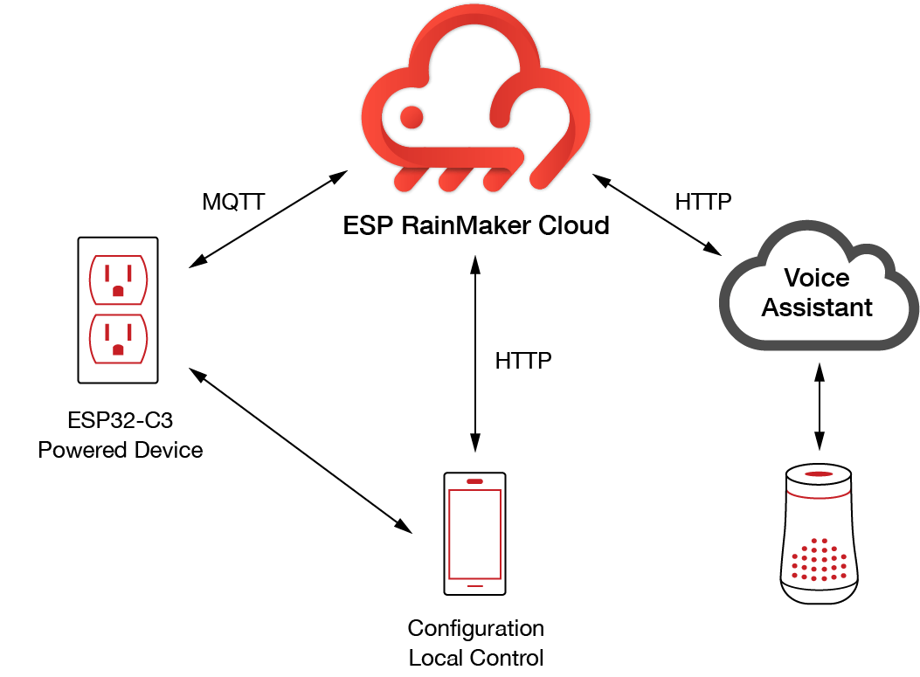
หลักการทำงาน
RainMaker Agent (โค้ดในตัวอุปกรณ์): คือชุดคำสั่งที่อยู่ในชิป ESP32 ทำหน้าที่เชื่อมต่อและสื่อสารกับระบบคลาวด์
RainMaker Cloud (คลาวด์): คือระบบหลังบ้านที่ปลอดภัยและรองรับอุปกรณ์จำนวนมาก ทำหน้าที่เป็นตัวกลางระหว่างอุปกรณ์กับแอปพลิเคชัน
RainMaker Client (แอป/CLI): คือแอปมือถือหรือโปรแกรมที่เราใช้เพื่อควบคุมและดูข้อมูลจากอุปกรณ์

Slide 7
ทำไมต้องเลือกใช้ RainMaker?
พัฒนาได้เร็วขึ้น: ช่วยให้คุณมีเวลาไปคิดค้นคุณสมบัติพิเศษของผลิตภัณฑ์แทนที่จะต้องมาสร้างระบบพื้นฐานของ IoT ทั้งหมดเอง
ประหยัดและขยายได้ง่าย: ใช้โครงสร้างแบบ "จ่ายเท่าที่ใช้" ทำให้คุ้มค่าสำหรับทั้งโปรเจกต์เล็กๆ และการใช้งานขนาดใหญ่
น่าเชื่อถือ: เป็นแพลตฟอร์มที่ปลอดภัยและแข็งแกร่ง ถูกใช้ในหลายโปรเจกต์ทั้งในบ้านอัจฉริยะและในงานอุตสาหกรรม

Slide 8
example code
https://github.com/wng-coder/IoT

Slide 9
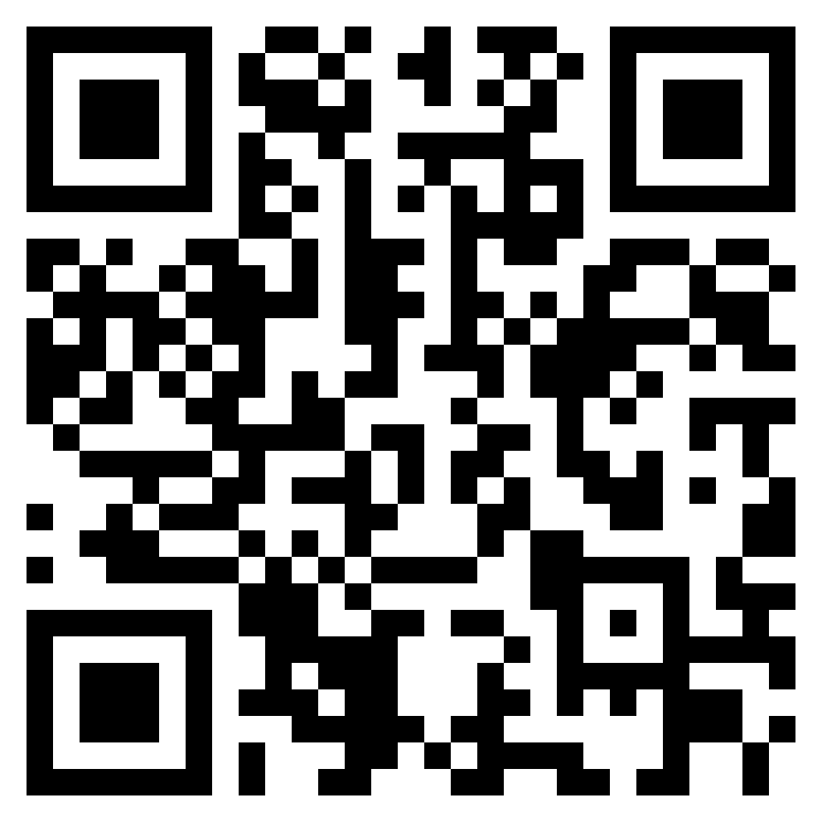
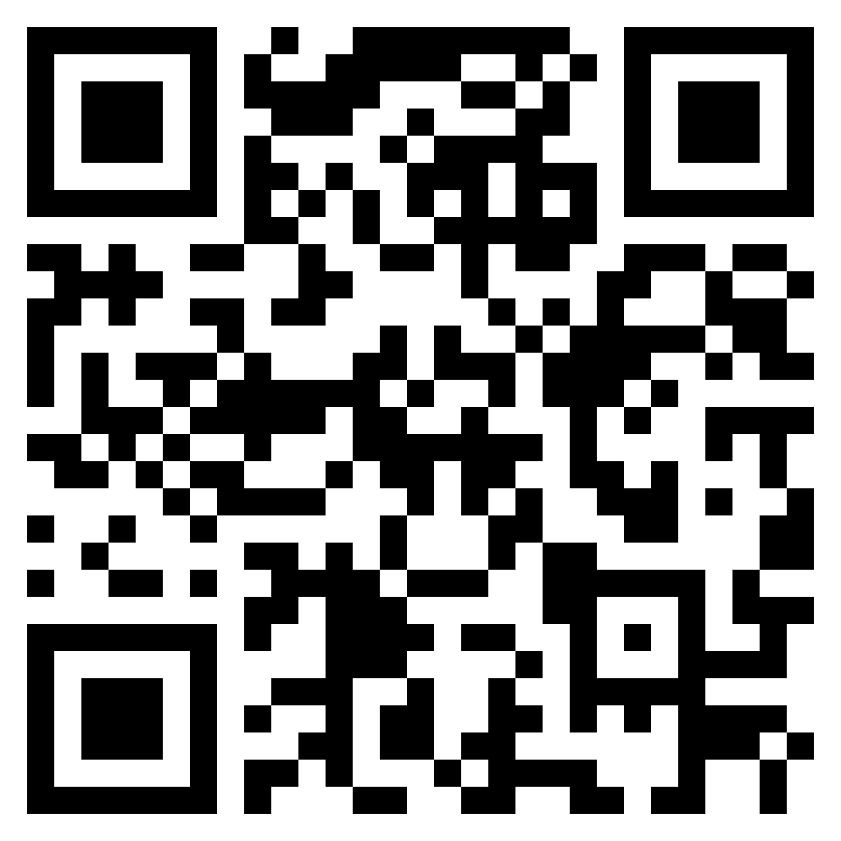
THANK YOU FOR YOUR ATTENTION
Facebook :
หุ่นยนต์ไทยใช้ ROS
Facebook :
นวัตกรหุ่นยนต์และปัญญาประดิษฐ์
waipot.ng@up.ac.th

